Slide 1
Chapter 3 物理层
3.1从波形到比特
3.2传输介质
3.3数字调制与多路复用
3.4交换技术
Notes:
物理层在网络体系结构中位于最低层，它规范的是比特流的载体——光纤、电缆或各种频段的无线电波等物理媒体的协议标准，是通信网的基石。我们也许好奇，在这些物理媒体上是如何高速传输比特流的，但这些都由其他相关课程介绍，而对于计算机网络来说，它只需考虑怎样用这些物理媒体连接端系统或中间转发设备，并尽可能地为数据链路层屏蔽物理媒体所表现出的差异。

Slide 2

3.1从波形到比特
3.1.1 Fourier 级数
  任何正常的周期为T的函数g(t)都可以展开成Fourier级数，即
Notes:
我们知道，任何一个实际的物理信道都不是理想的，它们在传输信号时会产生各种失真，且信道所能通过的频率范围是有限的，因此带宽是物理信道的一个重要特性参数，对于电缆或光缆来说，通常与介质的材料、厚度和长度有关，有时为了限制每个用户可以使用的带宽，在电路中会引入一个滤波器，如一条电话线可能具有1MHz的带宽，但电话公司加了一个滤波器，将用户的带宽限制在3100Hz，这对于普通的话音信号已经够了。对于数字传输，数据的传输速率（通常也称为带宽）与信道的带宽到底有什麽关系呢？
下面我们用傅立叶分析来考虑一个特殊的例子，传输一个ASCII字符“b”，编码成2进制，它的位模式是01100010。
一个周期函数，它的傅立叶级数可以展开如上式所示。

Slide 3
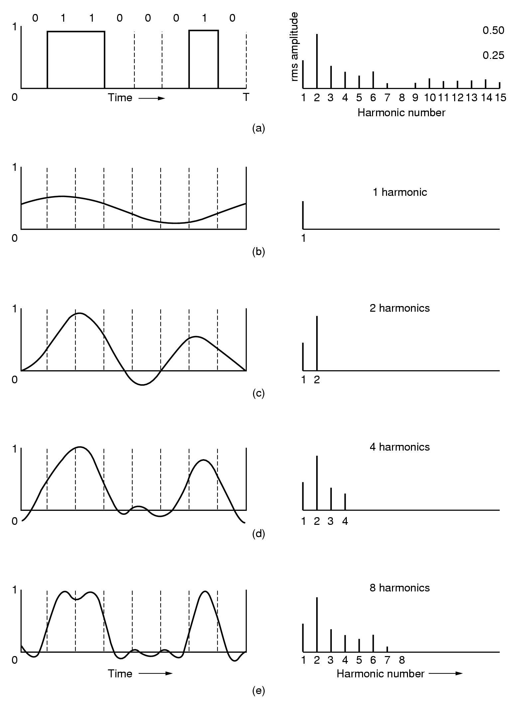
Example: 8 bit的ASCII码“b”的位模式 01100010, 利用傅里叶级数求得(a_{n}²+b_{n}²)^{1/2}
假定比特率为：a比特/秒
则周期T=8/a 秒
f=1/T=a/8 Hz
对于普通话音级线路，截止频率大约为3000 Hz。
即能通过的最高次谐波
nf=3000
n=3000/（a/8）=24000/a
Notes:
如图所示，发送的信号是矩形脉冲信号，它包含许多高频分量，如果信号的高频分量在传输中受到衰减，那么接收到的信号波形的边沿就变得不那么陡峭，每一个码元所占的时间变宽，相互之间干扰，形成码间串扰，使得接收到的码元无法正确分辨。
从公式上可以看出，在带宽一定的情况下，传输速率a与最高谐波次数n成反比，为了分辨出接收到的信号，需要一定量的谐波分量通过信道，因此传输速率就必须限定在一定的界限内。换一个角度看，速率大了，基频分量就高，在带宽一定情况下，能通过的最高谐波次数就小。因此，如果信道的带宽越宽，通过信道的频率分量就越多，那么就可以以更高的速率传输码元。

Slide 4
传输速率与信道的带宽成正比
限制信道的带宽就是限制传输速率
a
8/a
1/T
n=f_{截}/f₁=8f_{截}/a
带宽与传输速率
  模拟信道的带宽以赫兹（Hz）为单位。
  数字信道的带宽（传输速率）以每秒多少比特为单位（bps)，有时候也以字节/秒（B/s）
bps | T(ms) | f 1 | # harmonics
300 | 26.67 | 37.5 | 80
600 | 13.33 | 75.0 | 40
1200 | 6.67 | 150.0 | 20
2400 | 3.33 | 300.0 | 10
4800 | 1.67 | 600.0 | 5
9600 | 0.83 | 1200.0 | 2
19200 | 0.42 | 2400.0 | 1
38400 | 0.21 | 4800.0 | 0

Slide 5
3.1.2信道的最大传输速率
Nyquist 定理（有限带宽的无噪声信道）
  如果一个任意的信号通过带宽为B的低通滤波器，那么每秒采样2B次就能完整地重现通过该滤波器的信号。
  最大数据传输率=2Blog₂V （b/s）
Shannon定理
  对任何带宽为B Hz，信噪比为S/N的信道，
  最大数据传输速率=B log₂（1+S/N） （b/s）
  信道的带宽或信道中的信噪比越大，则信息的极限传输速率就越高。
  通常信噪比表示形式10log₁₀S/N，以分贝（dB）为单位，20分贝的信噪比S/N=100。
Notes:
参见谢希仁编写的书,在乃奎斯特定理中，V是信号包含的离散级数，采用的级数多，也可以提高速率。
例如，基带信号为101011000110111010，如果直接传送，则每一个比特携带的信息量是一个比特，若将每3个比特编为一组，即101，011，000，110，111，010，3个比特共有8中不同排列如果我们用八种不同的振幅，或八种不同的频率、相位来调制，用a0表示000，a1表示001，….，则以上18个码元就转换成6个码元组成的信号：a₅a₃a₀a₆a₇a₂,这样信息量就提高了3倍。
而在香农定理中的最大传输速率是不管信号的级数是多少的，因此看上去，在有噪声情况下，速率的上限反而比理想情况大。

Slide 6
Chapter 3 物理层
3.1从波形到比特
3.2传输介质
3.3数字调制与多路复用
3.4交换技术
Notes:
物理层在网络体系结构中位于最低层，它规范的是比特流的载体——光纤、电缆或各种频段的无线电波等物理媒体的协议标准，是通信网的基石。我们也许好奇，在这些物理媒体上是如何高速传输比特流的，但这些都由其他相关课程介绍，而对于计算机网络来说，它只需考虑怎样用这些物理媒体连接端系统或中间转发设备，并尽可能地为数据链路层屏蔽物理媒体所表现出的差异。

Slide 7
3.2传输介质
3.2.1双绞线
3.2.2同轴电缆
3.2.3电力线
3.2.4光纤
3.2.5无线传输
导向性传输媒体
非导向性传输媒体
Notes:
传输介质也可称为传输媒体或传输媒介，是数据传输系统中收发系统之间的物理通路，可分为有导向传输介质和无导向传输介质。在有导向传输介质中，信号有导向地沿着固定的介质传输，如光纤、电缆，而无导向的介质指的是自由空间中传输的电磁波和激光，这类传输通常也称为无线传输。

Slide 8
电磁波的频谱
紫外线
f
(Hz)
10⁰ 10² 10⁴ 10⁶ 10⁸ 10¹⁰ 10¹² 10¹⁴ 10¹⁶ 10¹⁸ 10²⁰ 10²² 10²⁴
无线电
微波
红外线
X射线
γ
射线
可见光
(Hz)
10⁴ 10⁵ 10⁶ 10⁷ 10⁸ 10⁹ 10¹⁰ 10¹¹ 10¹² 10¹³ 10¹⁴ 10¹⁵ 10¹⁶
f
双绞线
卫星
光纤
同轴电缆
地面微波
海事
无线电
调幅
无线电
调频
无线电
移动
无线电
电视
波段
LF
MF
HF
VHF
UHF
SHF
EHF
THF
低频 中频 高频 甚高频 特高频 超高频 极高频 巨高频
Notes:
微波是指频率为300MHz~300GHz的电磁波，是无线电波中一个有限频带的简称，即波长在1毫米~1米之间的电磁波，是分米波、厘米波、毫米波的统称。毫米波 （millimeter wave ）：波长为1～10毫米的电磁波称毫米波，它位于微波与远红外波相交叠的波长范围，因而兼有两种波谱的特点。毫米波的理论和技术分别是微波向高频的延伸和光波向低频的发展。

Slide 9
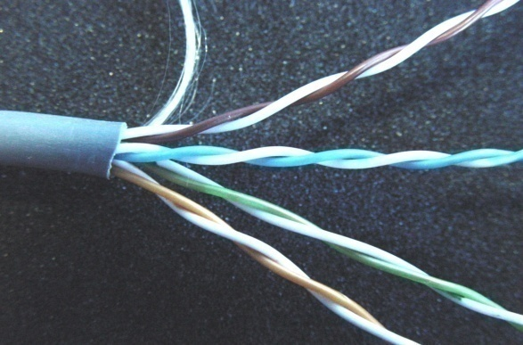
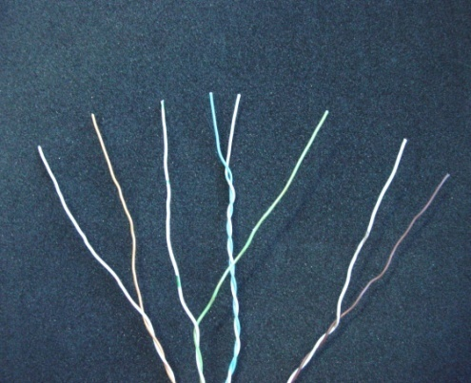
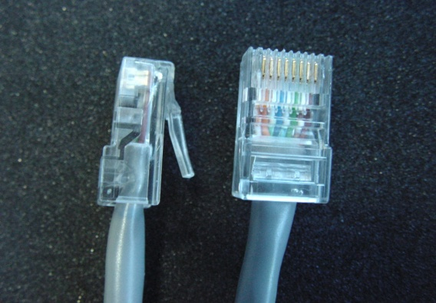
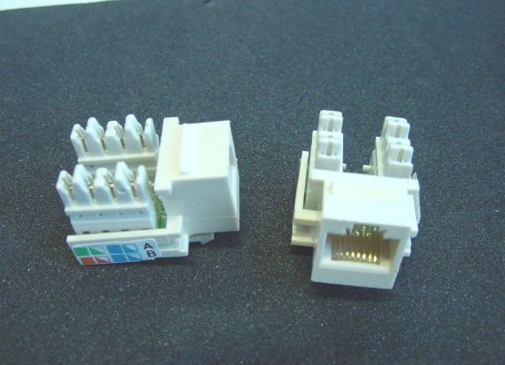
3.2.1双绞线 TP(Twisted Pair)
由两条相互绝缘的铜线组成，其典型粗细约1mm，两条象螺纹一样绞在一起。
  Shielded Twisted Pair(STP) 屏蔽双绞线
  Unshielded Twisted Pair(UTP)无屏蔽双绞线
双绞线的传输距离一般为100M，既可传输模拟信号，也可传输数字信号。
Notes:
双绞线之所以要绞在一起，是因为两根平行的线会构成一个很好的天线，当两根线绞在一起后，不同电线产生的干扰波会相互抵消，电线的辐射会明显减少。

Slide 10
Categories of Unshielded Twisted Pair
The EIA/TIA (Electronic Industry Association/Telecommunication Industry Association) has established standards of UTP.
Type Use
Category 1 Voice Only (Telephone Wire)
Category 2 Data to 4 Mbps (LocalTalk)
Category 3 Data to 10 Mbps (Ethernet)
Category 4 Data to 20 Mbps (16 Mbps Token Ring)
Category 5 Data to 100 Mbps (Fast Ethernet)
Category 5e Data to 100 Mbps (Fast Ethernet)
Category 6 Data to 250 MHz (Gigabit Ethernet?)
Category 7 Data to 600 MHz
Notes:
双绞线常见的有3类线：5类线和超5类线，以及最新的6类线，前者线径细而后者线径粗，型号如下：
1）一类线：主要用于传输语音（一类标准主要用于八十年代初之前的电话线缆），不同于数据传输。
2）二类线：传输频率为1MHZ，用于语音传输和最高传输速率4Mbps的数据传输，常见于使用4MBPS规范令牌传递协议的旧的令牌网。
3）三类线：指目前在ANSI和EIA/TIA568标准中指定的电缆，该电缆的传输频率16MHz，用于语音传输及最高传输速率为10Mbps的数据传输主要用于10BASE--T。
4）四类线：该类电缆的传输频率为20MHz，用于语音传输和最高传输速率16Mbps的数据传输主要用于基于令牌的局域网和 10BASE-T/100BASE-T。
5）五类线：该类电缆增加了绕线密度，这样的好处是串音更少。外套一种高质量的绝缘材料，传输率为100MHz，用于语音传输和最高传输速率为10Mbps的数据传输，主要用于100BASE-T和10BASE-T网络。这是最常用的以太网电缆。
6）超五类线：超5类具有衰减小，串扰少，并且具有更高的衰减与串扰的比值(ACR)和信噪比(Structural Return Loss)、更小的时延误差，性能得到很大提高。超5类线主要用于千兆位以太网（1000Mbps）。
7）六类线：该类电缆的传输频率为1MHz～250MHz，六类布线系统在200MHz时综合衰减串扰比（PS-ACR）应该有较大的余量，它提供2倍于超五类的带宽。六类布线的传输性能远远高于超五类标准，最适用于传输速率高于1Gbps的应用。六类与超五类的一个重要的不同点在于：改善了在串扰以及回波损耗方面的性能，对于新一代全双工的高速网络应用而言，优良的回波损耗性能是极重要的。六类标准中取消了基本链路模型，布线标准采用星形的拓扑结构，要求的布线距离为：永久链路的长度不能超过90m，信道长度不能超过100m

Slide 11
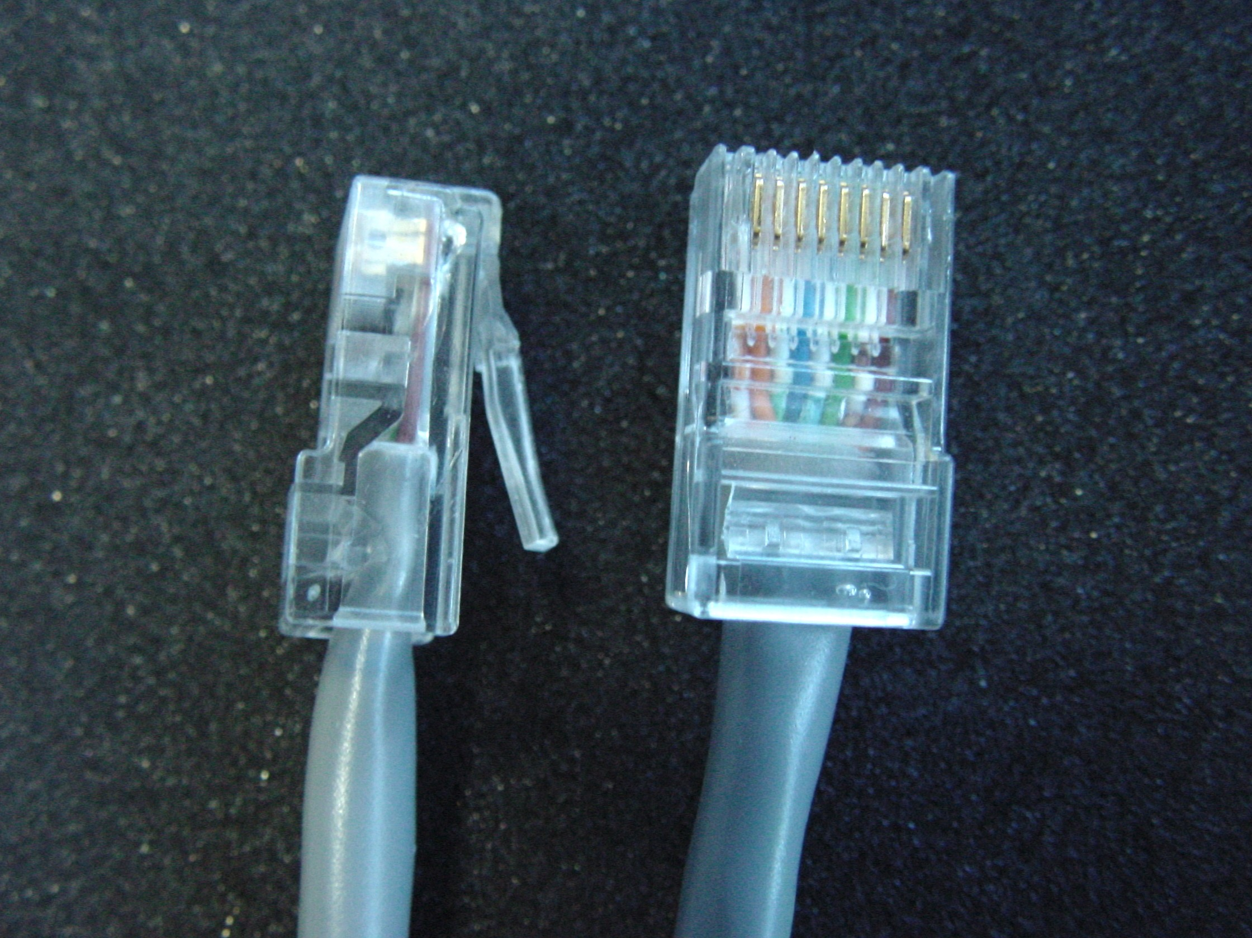
Connection standard: 568A/568B
RJ45插头
8
7
6
5
4
3
2
1
Brown
White/Brown
Green
White/Blue
Blue
White/Green
Orange
White/Orange
8
7
6
5
4
3
2
1
棕
568B:
白棕
绿
白兰
兰
白绿
橙
白橙

Slide 12
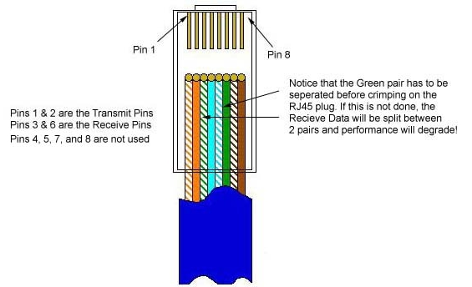
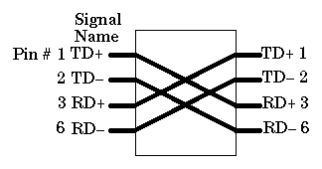
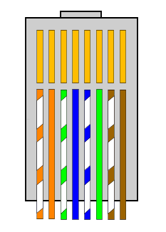
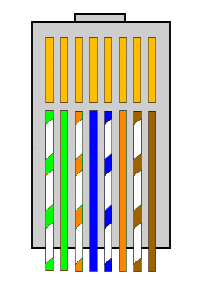
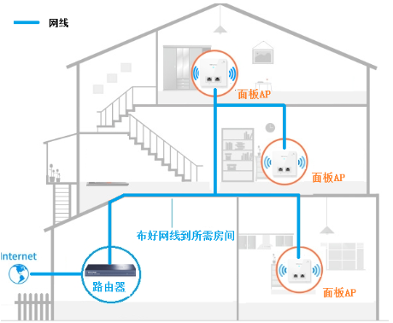
双绞线头的制作过程
百兆以太网线脚定义
直连线
POE全屋WIFI
千兆以太网线脚：1、2、3、6发送；4、5、7、8接受
POE(Power over Ethernet, IEEE 802.ef)：
数据线：1、2发送；3、6接受；
电力：4、5（+）、7、8（-）或与数据线共用
Notes:
POE电压一般在48伏

Slide 13
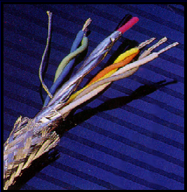
STP

Slide 14
3.2.2同轴电缆
基带同轴电缆（Baseband Coax）：阻抗匹配为50Ω，用于数字传输，1公里电缆可达1~2Gbps的传输速率。又分为：
  粗缆（Thick）：如10Base-5，单段长度≤500米，最长5段达2.5公里。
  细缆（Thin）：如10Base-2，单段长度≤185米，最长5段达925米。
宽带同轴电缆（Broadband Coax）：阻抗匹配为75Ω，用于电视信号的模拟传输（CATV），带宽可达800MHz以上，采用FDM技术。传输数字信号时，要使用Cable MODEM这样的特殊设备，现在综合有线电视网络已成为MAN的一种形式。

Slide 15
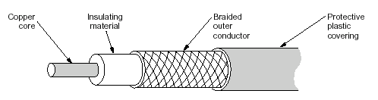
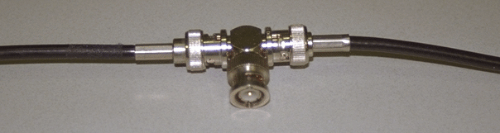
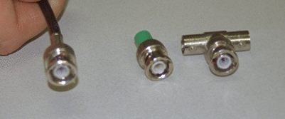

Slide 16
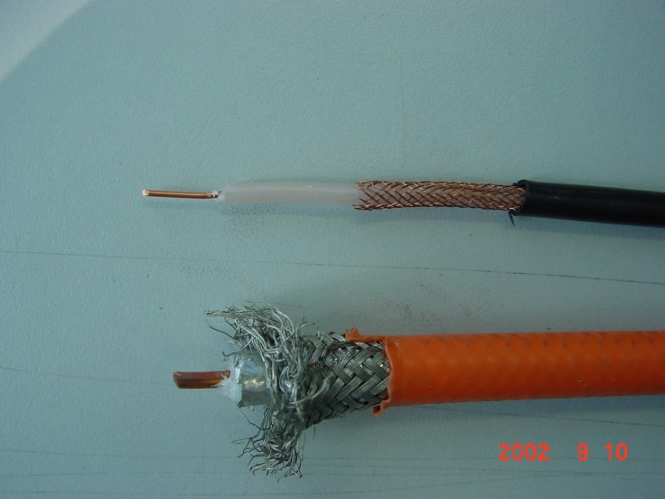
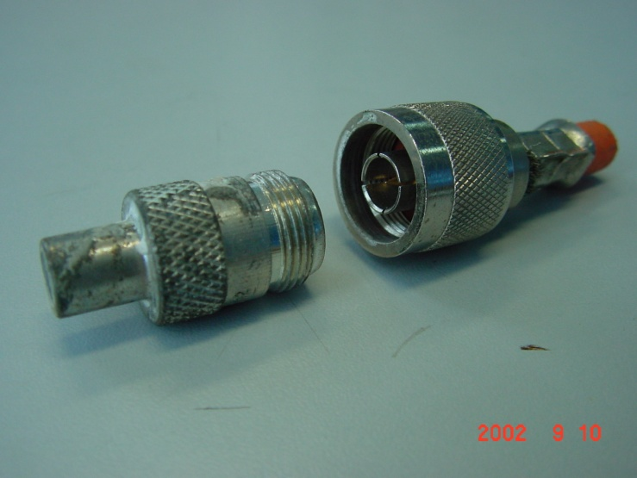
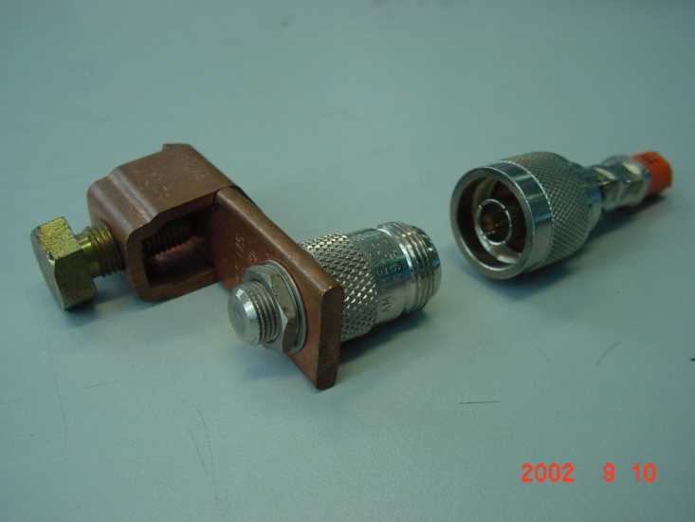
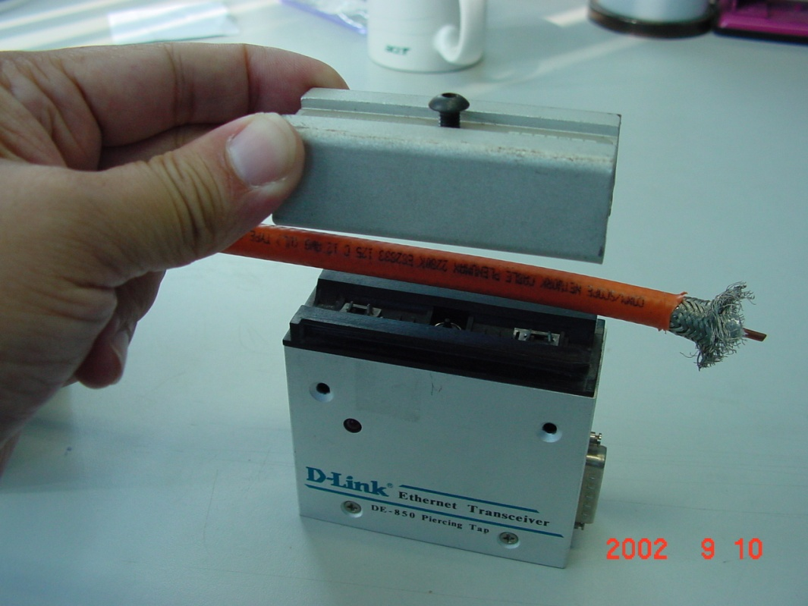
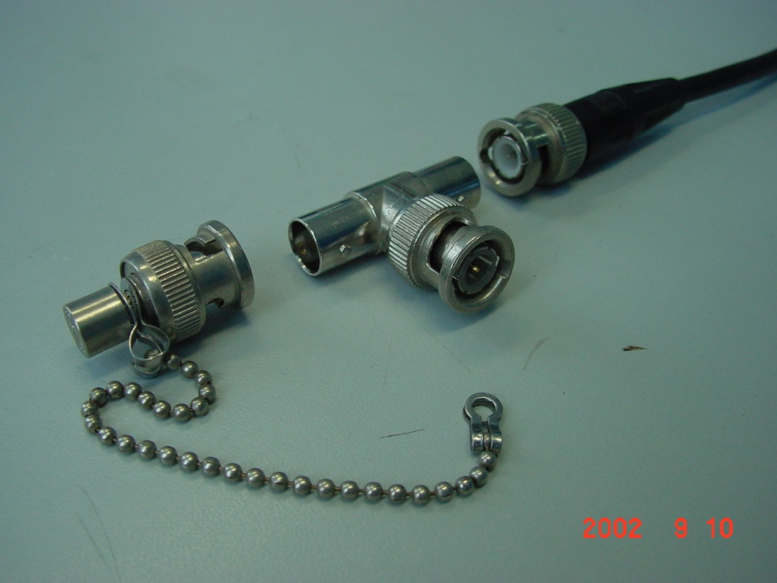
粗、细同轴电缆的比较

Slide 17
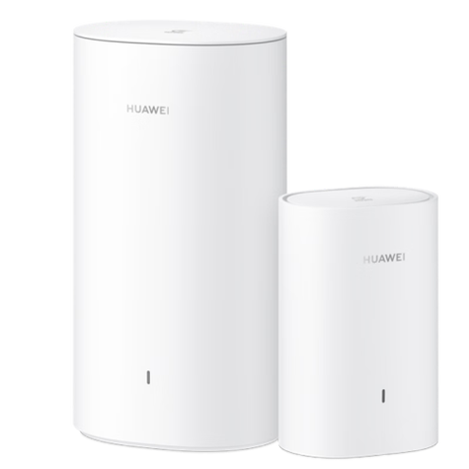
3.2.3 电力线
PLC（power line communication ），用电力线作为信号的传输媒介，通过载波方式来传输模拟或数字信号的技术 。
自20世纪50年代起，电力线通信技术开始应用于中压和低压电网上，主要面向电力行业的运用，包括电力线自动抄表、电网负载控制和供电管理、全屋WIFI等。
特点：
  用户数目最多，不用去重新铺设专用线路
  负载阻抗呈现随机性的特点 ，造成电力线载波通信的收、发信机的输出阻抗与输入阻抗很难和线路的阻抗相匹配，信号在传输过程中衰减很严重 。电力线网络的拓扑具有时变性。
华为凌霄子母路由器

Slide 18
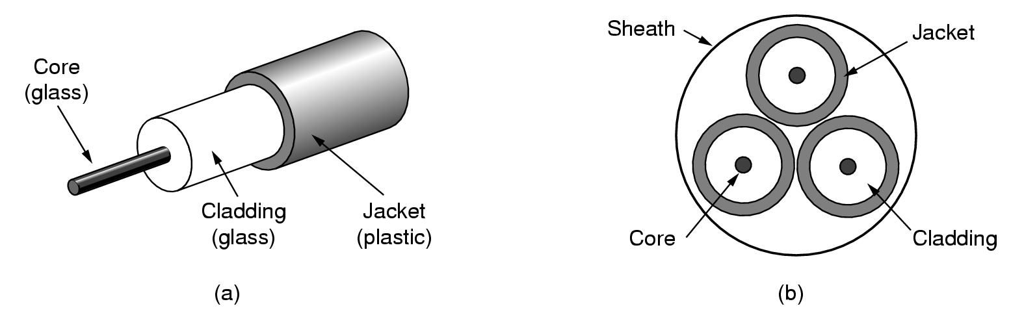
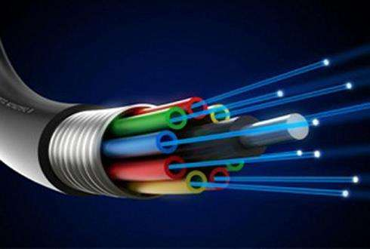
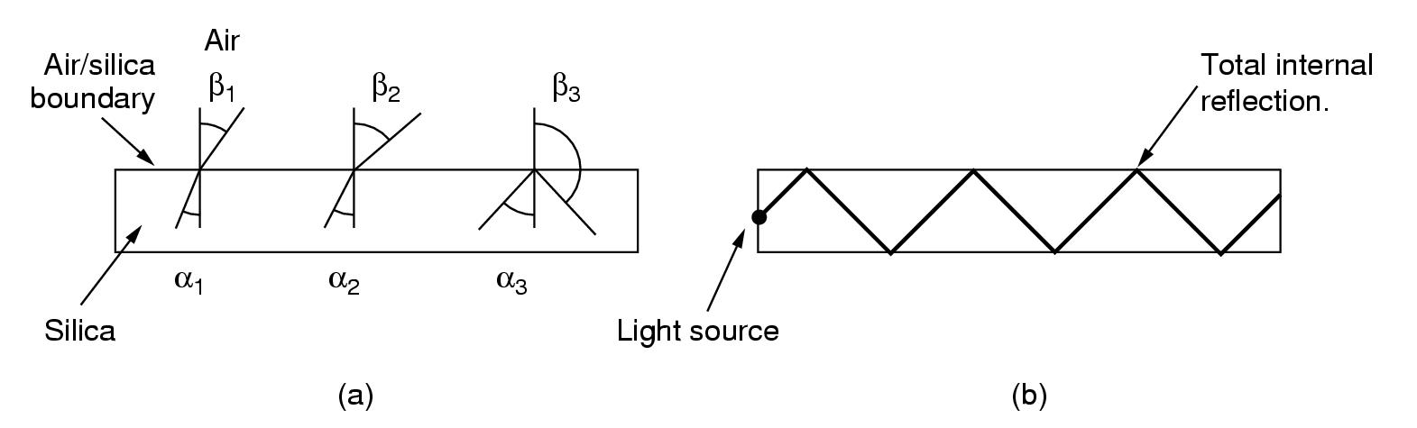
3.2.4光纤
1966年7月，英藉、华裔学者高锟博士(K.C.Kao) 发表了论文《光频率的介质纤维表面波导》，从理论上分析证明了用光纤作为传输媒体以实现光通信的可能性，因此获得2009年诺贝尔物理学奖。
光纤由传导光波的高纯石英玻璃纤维和保护层（jacket）构成，其中纤芯（core）的折射率大于包裹着它的包层（cladding）折射率，这样光信号就被保持在纤芯中不会散播出去。
经常将多根光纤封装在坚固的外壳（sheath）中，形成所谓的多芯光缆。
Notes:
1970-美国康宁公司三名科研人员马瑞尔、卡普隆、凯克用改进型化学相沉积法（MCVD 法）成功研制成传输损耗只有20dB/km的低损耗石英光纤。
折射角的大小取决于两种介质的特性（特别是折射率），从氧化硅入射的光，其折射角大于入射角，当入射角超过某个特定的临界值，则光又被发射回氧化硅。这样，入射角大于临界值的光线被限定在光纤内传输，可以传输几公里而几乎没有什么损失。
特点是：抗电磁干扰，保护数据安全，不导电，无火花、安装方便。最重要的一点是，在很长的距离它也能做到100兆兆比特每秒的带宽。

Slide 19
光发射系统：光源、传输介质、检测器
有两种光源可用于信号源：LED（发光二极管）和ILD（注入型激光二极管）。以光信号的有和无来表示二进制的“1”和“0”。
接收端由光电二极管构成的光检测器将光信号转换成电信号。
光纤的连接：
  机械式：快速，一般不需特殊设备，新技术和连接器改善了接合的损耗（有些 < 0.1 dB），适合于小数量和应急的应用。
  熔结：需要昂贵的特殊设备，极低的损耗（有的可达< 0.05 dB），长距离链路的唯一方法。

Slide 20
光纤的类型
多模光纤
  突变型SI（ Multimode step-index fiber ）：the reflective walls of the fiber move the light pulses to the receiver
  渐变型GI（Multimode graded-index fiber）：acts to refract the light toward the center of the fiber by variations in the density
单模光纤（Single mode fiber）
  the light is guided down the center of an extremely narrow core
Notes:
突变型多模光纤 （Step-Index Fiber, SIF ),渐变型多模光纤（Graded-Index Fiber, GIF）
GI型的折射率以纤芯中心为最高，沿向包层徐徐降低。从几何光学角度来看，在纤芯中前进的光束呈现以蛇行状传播。
SI型MMF光纤的折射率分布，纤芯折射率的分布是相同的，但与包层的界面呈阶梯状。由于SI型光波在光纤中的反射前进过程中，产生各个光路径的时差，致使射出光波失真，色激较大。其结果是传输带宽变窄，目前SI型MMF应用较少。
当光纤的直径减少到几个光波波长时，则光纤就如同一个波导，光只能按直线传播，这样的光纤称为单模光纤，它可以以50Gbps速率传输100公里。

Slide 21
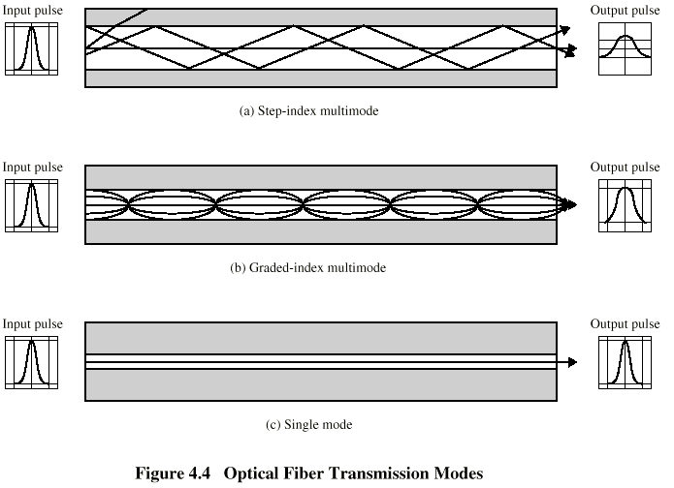
Optical Fiber Transmission Modes
Notes:
按光的传输模式可分为：单摸光纤和多模光纤。
多模光纤：中心玻璃芯较粗（50或62.5μm），可传多种模式的光。其模间色散较大，限制了传输数字信号的频率，而且随距离的增加会更加严重。例如：600MB/KM的光纤在2KM时则只有300MB的带宽了。因此，多模光纤传输的距离就比较近，一般只有几公里。
单模光纤：中心玻璃芯较细（9或10μm），只传一种模式的光。因此，其模间色散很小，适用于远程通讯，但其色度色散起主要作用，这样单模光纤对光源的谱宽和稳定性有较高的要求，即谱宽要窄，稳定性要好。
按折射率分布情况分：突变型和渐变型。突变型光纤 （Step-Index Fiber, SIF ),渐变型光纤（Graded-Index Fiber, GIF）

Slide 22
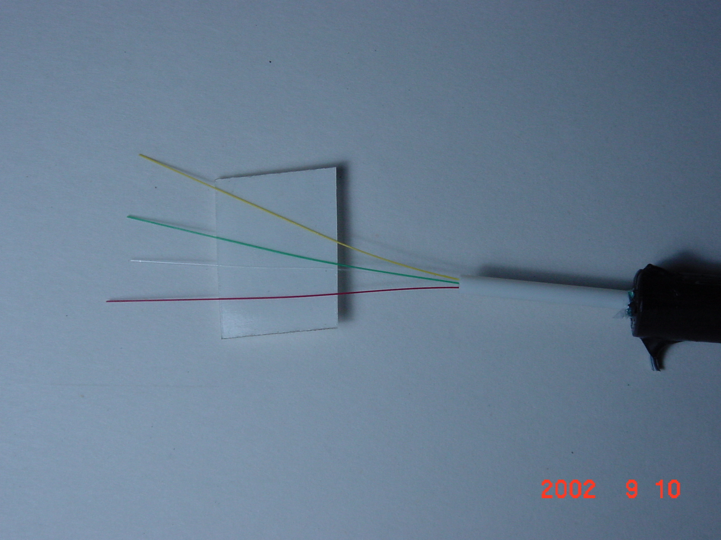
实际的光纤

Slide 23
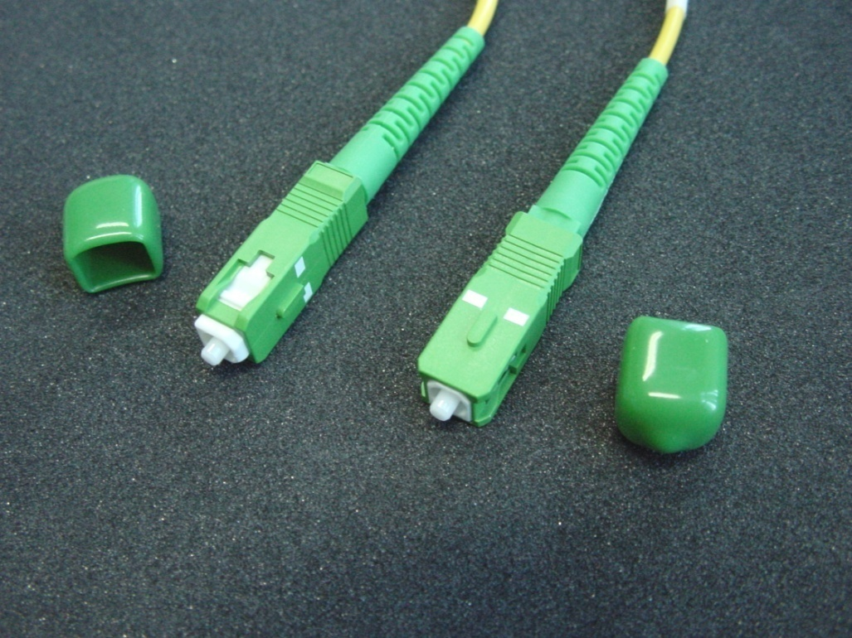
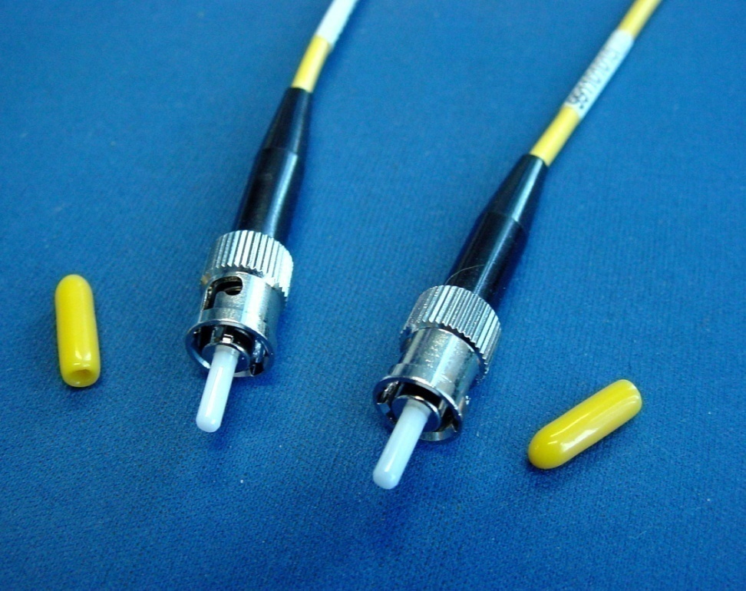
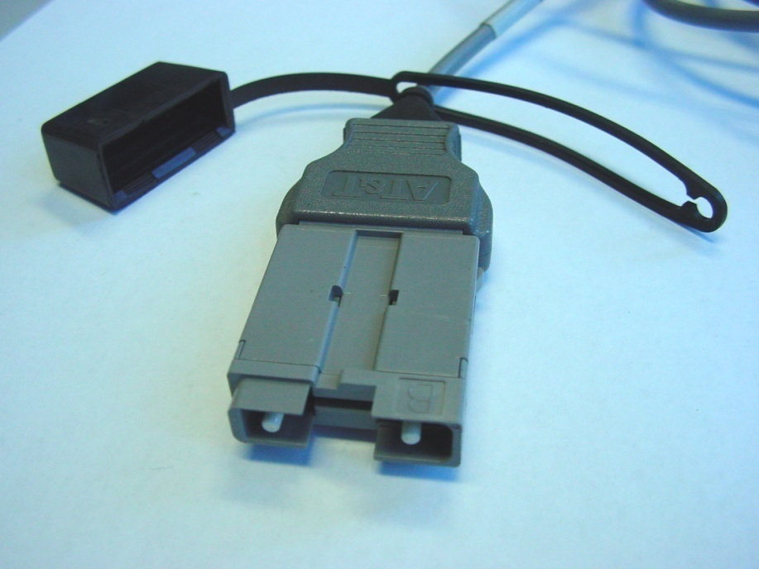

Slide 24
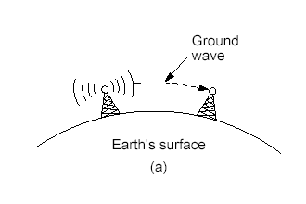
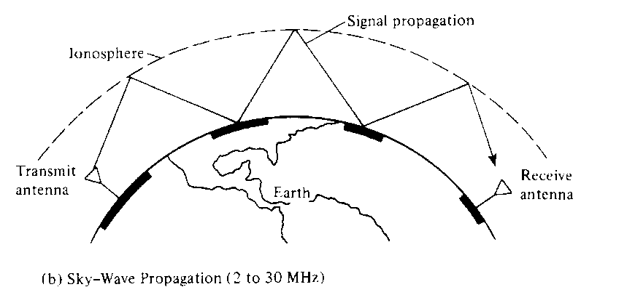
3.2.5无线传输
无线传输所使用的频段很广。
低频LF、中频MF波段电波沿地表传播，高频HF和甚高频VHF波段的地表电波会被地球吸收，但可通过地球上空的电离层反射实现长距离传播。
微波在空间主要是直线传播。
  地面微波接力通信
  卫星通信
光通信
地表传播
电离层反射传播
Notes:
VHF（甚），UHF（特),SHF(超), EHF(极),THF(巨高)
不同频谱的波如无线电波、微波、红外光、可见光都可以通过调节振幅、频率或相位来传输信息，紫外线以上的波较难产生与调节，并且对生物有害。

Slide 25
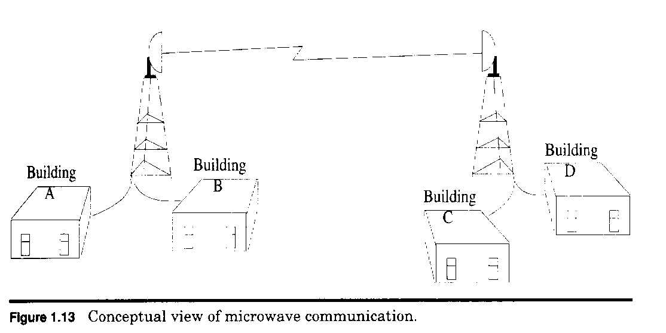
微波传输
在300MHz(波长1mm~1m)以上，微波通过抛物状天线把能量集中于一小束，具有极高的信噪比，沿直线实现可视距传输。
在地面因地表弯曲，需中继站接续微波信号，100米高的塔可接续约80公里。
天气和频率的影响可造成多路减弱。
开放的波段：2.4 GHz ~ 2.484 GHz，即工业/科学/医学波段。
Notes:
ISM频段由ITU-R定义，开放给工业，科学和医学机构使用。应用这些频段无需许可证或费用，只需要遵守一定的发射功率（一般低于1W），并且不要对其它频段造成干扰即可。ISM频段在各国的规定并不统一，而2.4GHz为各国共同的ISM频段。因此无线局域网（IEEE 802.11b/IEEE 802.11g），蓝牙，ZigBee等无线网络，均可工作在2.4GHz频段上
微波是指频率为300MHz~300GHz的电磁波，毫米波指波长1-10毫米的电磁波,其相当的频率范围300GHZ-30GHZ,处于微波范围的高端

Slide 26
红外线与毫米波
有方向性，便宜，穿透能力差，传输距离短。
如：遥控器，防盗报警等

Slide 27
光通信
激光通信，波束窄，需要对准，受天气（风和温度）干扰大
LED可见光通信( Visible Light Communication)，给 LED灯泡装上驱动芯片，就可以控制它每秒数百万次闪烁，亮了表示1，灭了代表0。 2011年7月份Ted大会(全球科技娱乐设计大会)上，英国爱丁堡大学工程学院教授哈拉尔德·哈斯，向人们展示了他制造的可以用来通信的VLC灯泡。他首次将VLC称为“LiFi”
WiFi: Wireless Fidelity无线保真
Notes:
Wireless Fidelity

Slide 28
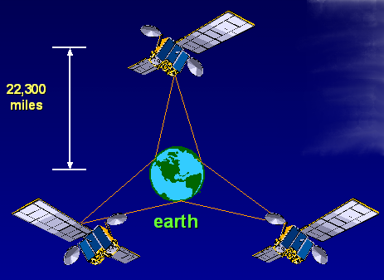
Satellite
Microwave Transmission
satellite
transponder
地球同步卫星
  赤道上方约36000km处
  卫星作为空间微波中继站
  端-端传输时延250~300ms
  广播信道
主要卫星波段
  C band: 4(下行3.7~4.2 GHz) - 6(uplink 5.925~6.425GHz)，问题：拥挤串扰
  Ku band: 11(下行11.7~12.2 GHz) -14(上行14.0~14.5 GHz)，问题：雨水
  Ka band: 20(下行17.7~21.7 GHz) - 30(上行27.5~30.5GHz)，问题：雨水，设备造价
dish
dish
22,300 miles
uplink station
downlink station
Notes:
如天通一号卫星01，02，03

Slide 29
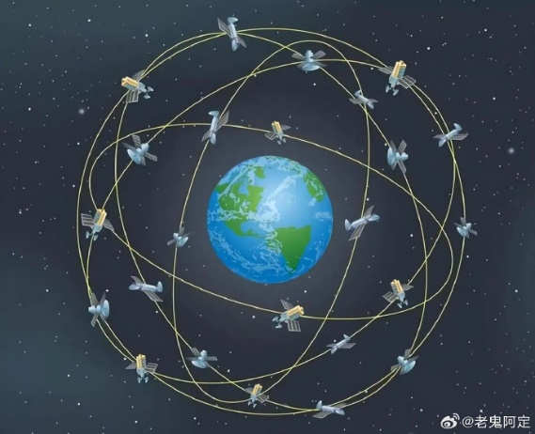
低轨卫星
（往返延时40-150ms)
  铱星：1990年，摩托罗拉，6条卫星项链共66颗卫星，高度670km，采用圆形极地轨道，上下行链路运行在L波段（1.6GHz)，99年破产。
  星链：2015年，美国太空探索技术公司马斯克宣布SpaceX计划，发射1.2万颗卫星,其中1584颗部署在地球上空550km处的近地轨道，并从2020年开始工作。一期星座4408颗卫星，轨道高度550km。二期星座7518颗，由高度340km的甚低轨道卫星组成。星链计划分3期建成，总规模接近4.2万颗卫星。
  千帆星座：又称“G60星链”计划，由上海垣信卫星于2023年启动建设。2024年完成108颗卫星发射，一期发射1296颗卫星（第一阶段计划到2025年底实现648颗星提供区域网络覆盖，到2027年提供全球网络覆盖），未来将打造超1.4万颗低轨宽频多媒体卫星网络。

Slide 30
Chapter 3 物理层
3.1从波形到比特
3.2传输介质
3.3数字调制与多路复用
3.4交换技术
Notes:
物理层在网络体系结构中位于最低层，它规范的是比特流的载体——光纤、电缆或各种频段的无线电波等物理媒体的协议标准，是通信网的基石。我们也许好奇，在这些物理媒体上是如何高速传输比特流的，但这些都由其他相关课程介绍，而对于计算机网络来说，它只需考虑怎样用这些物理媒体连接端系统或中间转发设备，并尽可能地为数据链路层屏蔽物理媒体所表现出的差异。

Slide 31
信号在信道传输中的其他干扰因素
信号的衰减、噪声、干扰等。
发送的
基带信号
0
1
0
0
1
1
1
0
0
t
接收到的
失真信号
t
采样时刻
t
还原后的数据
0
1
0
0
1
0
1
0
0
误比特率=错误比特数/传输总比特数，若误比特率p，帧长n比特，误帧率1-(1-p)^{n}
设p=10⁻⁴,n=1518B,误帧率0.7，p=10⁻⁵,误帧率0.11， p=10⁻¹⁰,误帧率0.0000012.

Slide 32
3.3数字调制与多路复用
3.3.1数字调制
  调制是对信号源进行处理，使其变为适合传输形式的过程。即把基带信号变为一个相对基带频率而言频率非常高的通带信号。通带信号叫做已调信号，而基带信号叫做调制信号。
  数字调制就是把要发送的数字信号转换到适合于传输的通带模拟信号的过程.
3.3.2多路复用
  多路复用是指多个用户共享一条信道的一种机制。多路复用有频分多路复用（FDMA），时分多路复用（TDMA），码分多路复用（CDMA）几种。
Notes:
数据无论是数字的还是模拟的，为了传输的目的都必须转变成信号，把数据变换为模拟信号的过程称为调制，把数据变换为数字信号的过程称为编码。

Slide 33
3.3.1数字调制
由于基带（baseband）信号在长距离的传输信道上会受到衰减、畸变及噪音等的影响，因此在发送端必须转换成一种适合于在信道上传输的信道信号，这个转换过程就叫调制（modulation）。在接收端的相反转换过程称为解调（demodulation）。
调制解调器（MODEM）就是调制器（MOdulator）和解调器（DEModulator）的组合。

Slide 34
基带传输
0 0 1 1 0 1
比特流
不归零码（NRZ）
  数字信号的最直接表示是用正负电压分别表示二进制的0、1值，对于光纤，有光表示1，没光表示0，这种编码方案称为NRZ。
曼彻斯特编码
  每一比特的中央有一变迁，可用做时钟，由高到低为“1”，由低到高为“0”，相当于时钟信号与比特流的异或
不归零逆转
  信号有跳变表示1，无跳变表示0，长串1不会有时钟恢复问题，但长串0仍存在时钟恢复问题。解决该问题可用4B/5B编码。
NRZ
时钟
曼彻斯特编码
NRZI

Slide 35
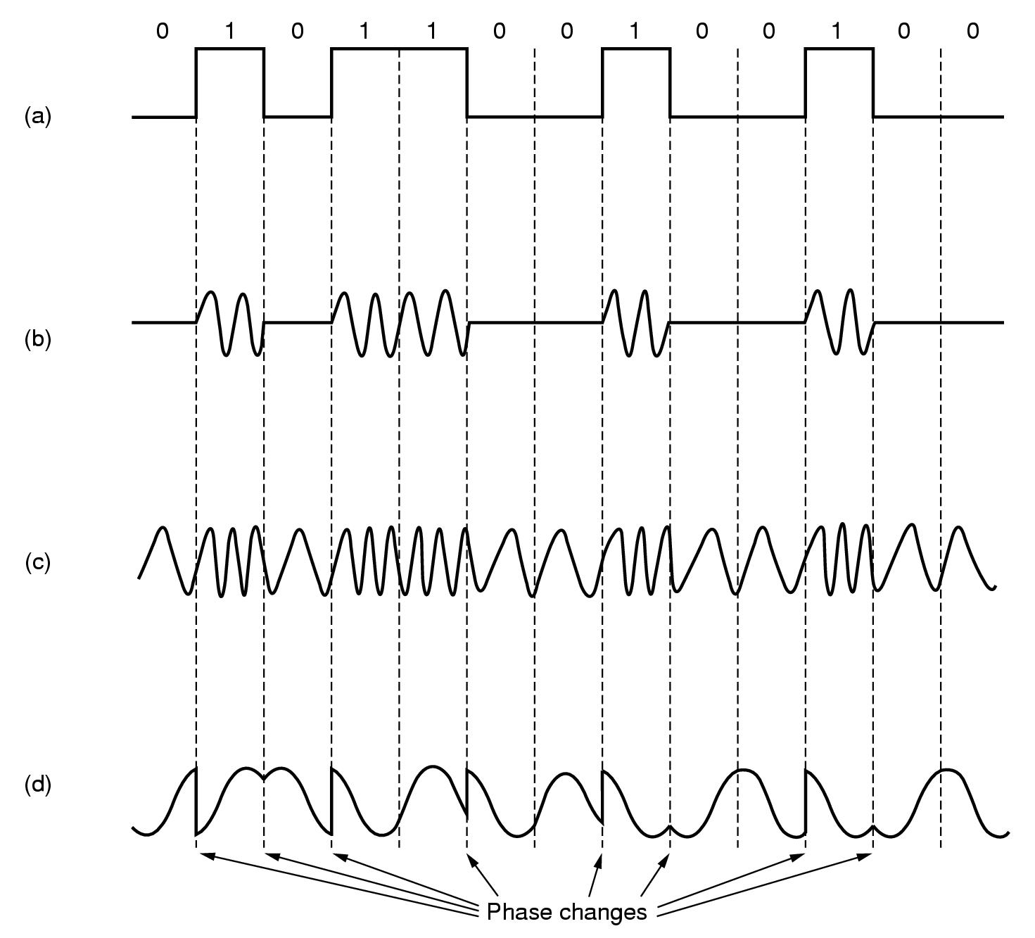
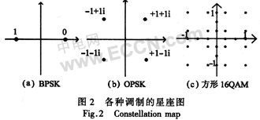
通带传输（三种基本调制）
二进制信号
幅度调制，AM；幅移键控，ASK
载波的振幅随基带数字信号而变化
频率调制，FM；频移键控，FSK
载波的频率随基带数字信号而变化
相位调制，PM；相移键控，PSK
为了提高传输速率，采用更为复杂的调制技术,如载波的初始相位随基带数字信号而变化，有BPSK、QPSK，QAM
Notes:
QAM(Quadrature Amplitude Modulation,正交幅度调制), 其幅度和相位同时变化,有四进制QAM（l6QAM）、六进制QAM（64QAM）

Slide 36
3.3.2复用技术
复用技术是将多路信号组合在一条物理信道（主干Trunk）上进行传输。
  频分复用
  时分复用
  波分复用
  码分复用
频率
频率 5
频率 4
频率 3
频率 2
频率 1
时间
频率
在 TDM 帧中的位置不变
A
B
C
D
A
B
C
D
A
B
C
D
A
B
C
D
…
TDM 帧
TDM 帧
TDM 帧
TDM 帧
TDM 帧
时间

Slide 37
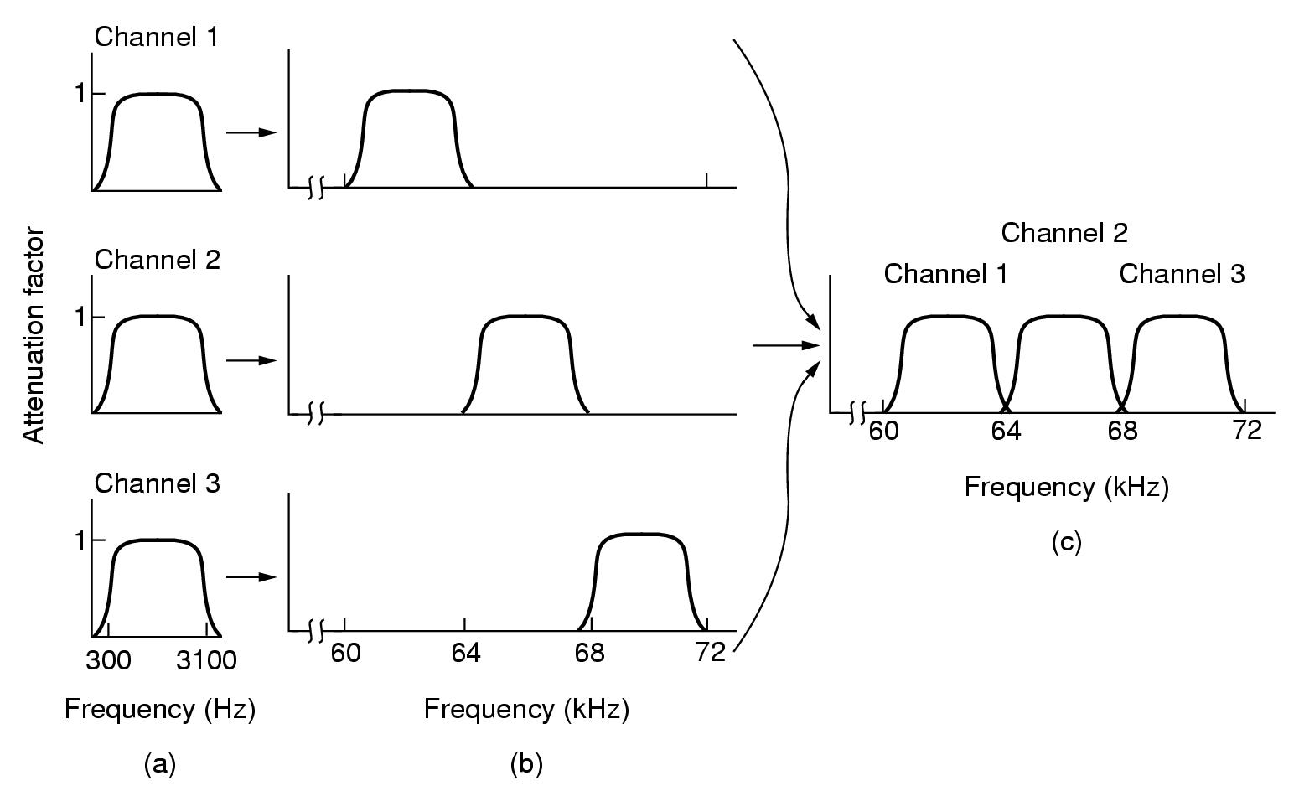
频分复用FDM

Slide 38
数字传输中不同速率信号的变化
在时间轴上信号的宽度随带宽的增大而变窄。
1 μs
带宽为
1 Mb/s
1 0 1 0 1 1
时间
每秒 10⁶ 个比特
0.25 μs
带宽为
4 Mb/s
时间
每秒 4 × 10⁶ 个比特

Slide 39
基于时隙的时分复用
可能会造成线路资源的浪费
用户
时分复用
A
a
a
t
①
B
b
b
t
②
a
b
b
c
c
a
d
t
C
c
c
t
③
#1
#2
#3
#4
④
D
d
t
4 个时分复用帧
Notes:
电路交换中采用的复用方式

Slide 40




统计时分复用 STDM
用户
统计时分复用
A
a
a
t
①
在每一帧数据头部
加控制信息
B
b
b
t
②
t
a
b
b
c
c
d
a
t
C
c
c
③
t
④
D
d
t
Notes:
计算机网络中采用的复用方式

Slide 41
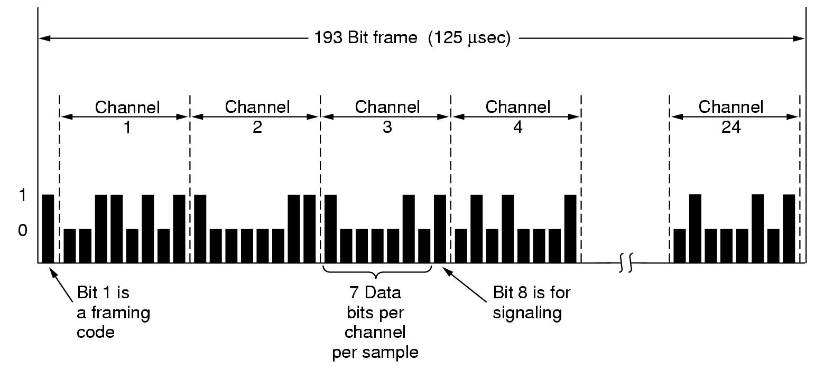
T1信道的时分复用
T1信道（北美、日本）：1.544Mbps
E1信道（欧洲，中国）：2.048Mbps
Notes:
在数字通信系统中存在两种时分复用系统，一种是ITU-T推荐的E1系统，一种是由ANSI的T1系统。T1又是终结者1的简称(全称 The Terminator )，欧洲的30路脉码调制PCM简称E1

Slide 42
T1 supports a total of
[(7+1) x 24 + 1] bit /125 x 10⁶
= 193 bit /125 x 10⁶
= 1.544Mbit/sec or 1.544Mbps
E1: 2.048Mbps
  8 x 32 /125 x 10⁶ = 2.048Mbps
二次群速率T2: 6.312 Mbps； E2: 8.848Mbps
三次群速率T3: 44.736Mbps； E3: 34.304Mbps
四次群速率T4: 274.176Mbps； E4: 139.264Mbps
Notes:
E1是32个64K信道，但是时隙0和时隙15是传输控制信令用，所以一条E1可以传30路话音。

Slide 43
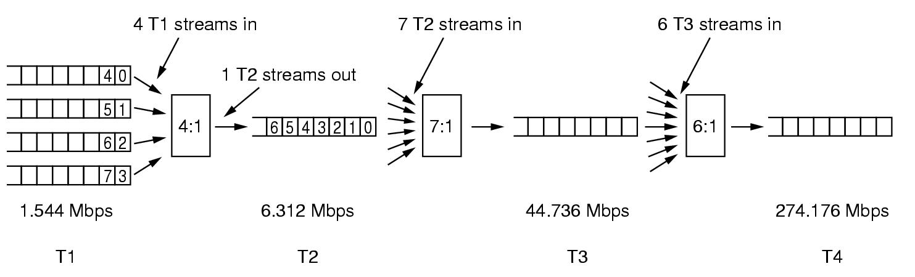
T系列的群路复用
Notes:
4个1.544Mbps相乘为6.176Mbps，额外比特被用作分帧和恢复，每次合群，都会用一些比特来分帧和恢复

Slide 44
数字传输网的传输技术体制
数字传输网上传输的信号一般都是经过TDM以后形成的数字信号的群路信号。
有两类速率等级信号：
  PDH（Plesiochronous Digital Hierarchy，准同步数字系列）：复接成群路信号的各支路信号的时钟频率有一定的偏差，复接时通过在各支路信号中插入一定数量的脉冲来实现各支路的同步。主要有北美的T系列和欧洲的E系列这两个互不兼容的标准。
  SDH（Synchronous Digital Hierarchy，同步数字系列）：1985年美国贝尔通信研究所提出，称之为SONET（Synchronous Optical NETwork，同步光网络），1986年成为美国数字体系的新标准。CCITT于1988年接受SONET概念，并与ANSI达成协议，将SONET修改后重新命名为SDH，使之成为同时适应于光纤、微波、卫星传送的通用技术体制（G.707，G.708，G.709）。整个系统由一个主时钟控制，精度达10⁻⁹，因此处于非常精准的同步状态，易于复接和分接。
Notes:
American National Standards Institute, ANSI

Slide 45
SDH的特点
SDH拥有全世界统一的网络节点接口（NNI），是真正的数字传输体制上的国际标准。 SDH有一套开放的标准化光接口，因而使现有PDH中的两大标准得以兼容，可以很方便地在光路上实现互通，使信号传输、复用和交换过程得到简化，大大降低了联网成本。
SDH拥有一套标准化的信息结构等级，称为同步传送模块（STM），采用同步复用方式，利用软件就可以从高速复用信号中一次分出或插入低速支路信号，使交叉连接分支得以方便实现。
SDH拥有丰富的开销比特，约占信号的5％，用于网络的OAM（Operation、Administration、Maintenance），从而大大提高了传输的质量和应急能力。另外其网络结构适应性强，各种数字传输体系均可进入其帧结构。

Slide 46
SONET/SDH的速率及复用
SONET的基本帧：
  是每125 µs内传输810个字节（用90列× 9行描述），因此数据速率= 8 bit × 810 Byte × 8000 Hz = 51.84 Mbps，这是SONET最基本的信道，称作同步传输信号STS-1（Synchronous Transport Signal-1）。
  多条STS-1支流的复用可构成其它的SONET干线，如3条STS-1支流被合成为1条3 × 51.84 Mbps = 155.52 Mbps的STS-3流。对应于STS-n的光纤线路被称作OC-n（Optical Carrier Level）。
SDH的基本帧：
  从OC-3 155.52 Mbps开始，称作同步传输模块STM-1（Synchronous Transport Module-1）。
  OC-n表示由n条单独的OC-1线路组成。

Slide 47
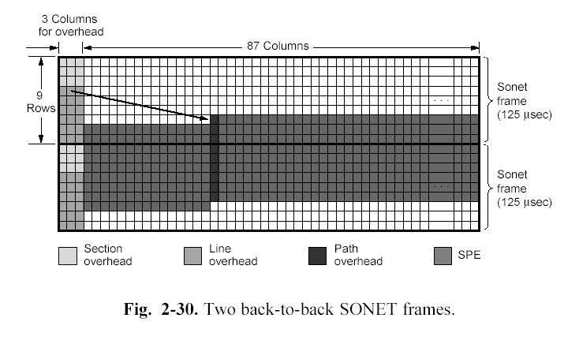
段开销
线路开销
路径开销
数据

Slide 48
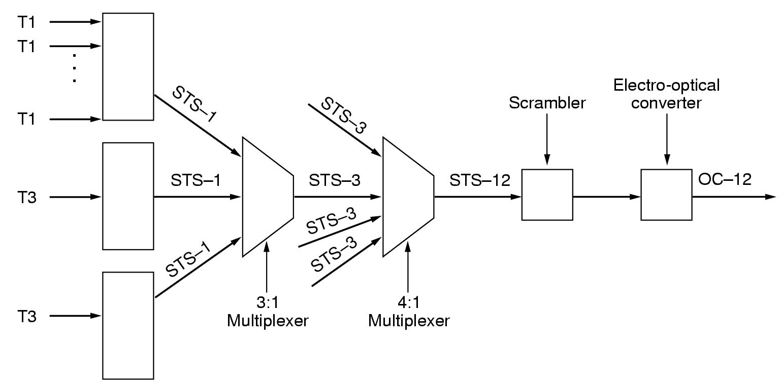
SONET/SDH
（Synchronous Optical NETwork/
Synchronous Digital Hierarchy）

Slide 49
SONET/SDH的速率等级
SDH等级 |  | SONET等级 | 标准速率（Mbps）
 |  | OC-1/STS-1 （480 CH） | 51.8400
155 M | STM-1（1920 CH） | OC-3/STS-3 （1440 CH） | 155.520
 | STM-3 | OC-9/STS-9 | 466.560
622 M | STM-4（7696 CH） | OC-12/STS-12 （8046 CH） | 622.080
 | STM-6 | OC-18/STS-18 | 933.120
 | STM-8 | OC-24/STS-24 | 1244.160
 | STM-12 | OC-36/STS-36 | 1866.240
2.5 G | STM-16（30720 CH） | OC-48/STS-48 （32356 CH） | 2488.320
10 G | STM-64（122880 CH） | OC-192/STS-192 （129024 CH） | 9953.280

Slide 50
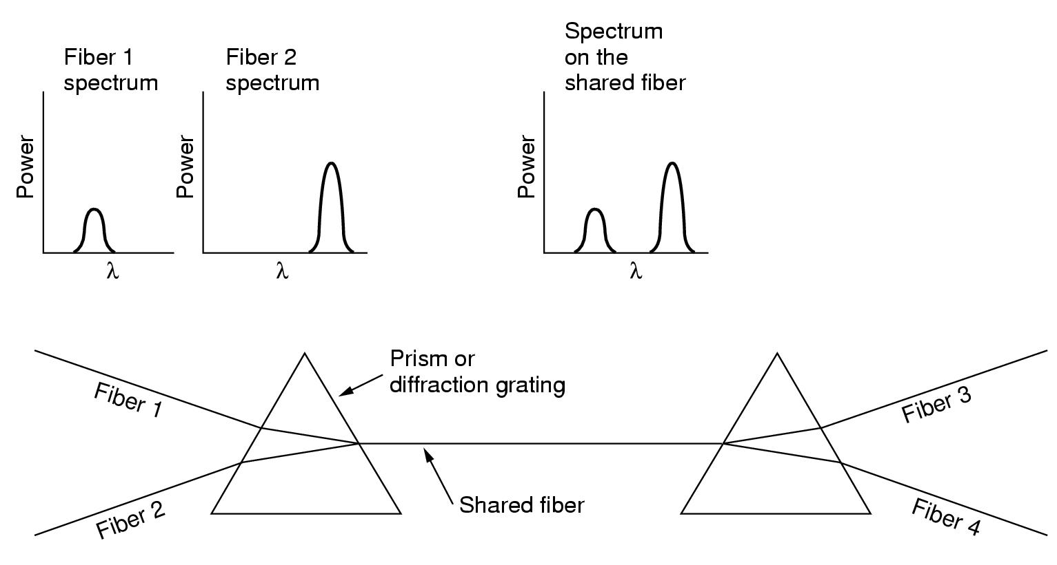
波分复用WDM
Notes:
WDM可以细分为CWDM(稀疏波分复用)和DWDM(密集波分复用)。CWDM的信道间隔为20nm，波道数量少(1200～1700nm波道宽度内分部16个波道)；而DWDM的信道间隔从0.2nm 到1.2nm。
密集型光波复用 DWDM技术是在 1991年提出的 。2000年运营商引入10GDWDM传输后，2008年40GDWDM作为骨干网提升速率的技术开始实现大规模商用部署，2010年业界则迎来了100GDWDM的部署需求。100G传输意味着在9s之内传输2h的HD电影，在46s之内全部下载500G字节的硬盘内容 。
密集波分复用DWDM可以支持150多束不同波长的光波同时传输，每束光波最高达到10Gb/s的数据传输率。这种系统能在一条比头发丝还细的光缆上提供超过1Tb/s的数据传输率。

Slide 51
码分复用 CDM
码分复用是扩频通信的一种形式，常用的名词是码分多址 CDMA (Code Division Multiple Access)。
每一个比特时间划分为 m 个短的间隔，称为码片(chip)。
各用户使用经过特殊挑选的彼此正交的码型，因此不会造成干扰。
例如，采用双极符号把码片序列写成-1,+1的序列组合，设m=8，A站分配得到的码片序列为
（-1 -1 -1 +1 +1 -1 +1 +1)，若A站发送的是该序列，则表示发出的是“1”比特，若发送的是
（+1 +1 +1 -1 -1 +1 -1 -1），则表示发送的是“0”。
Notes:
CDMA是第三代移动通信的关键技术，有W-CDMA.CDMA-2000和TD-SCDMA。这三种技术都属于宽带CDMA技术，都能在静止状态下提供2Mb/s的数据传输速率。

Slide 52
码片序列的正交关系
令向量 S 表示站 S 的码片向量，令 T 表示其他任何站的码片向量。
两个不同站的码片序列正交，就是向量 S 和T 的规格化内积(inner product)都是 0：
(2-5)

Slide 53
CDMA 的工作原理
数据码元比特
1
1
0
t
m 个码片
S 站的码片序列 S
t
发
送
端
S 站发送的信号 S_{x}
t
T 站发送的信号 T_{x}
t
总的发送信号 S_{x} + T_{x}
t
接
收
端
规格化内积 S • S_{x}
t
规格化内积 S • T_{x}
t

Slide 54
Chapter 3 物理层
3.1从波形到比特
3.2传输介质
3.3数字调制与多路复用
3.4交换技术
Notes:
物理层在网络体系结构中位于最低层，它规范的是比特流的载体——光纤、电缆或各种频段的无线电波等物理媒体的协议标准，是通信网的基石。我们也许好奇，在这些物理媒体上是如何高速传输比特流的，但这些都由其他相关课程介绍，而对于计算机网络来说，它只需考虑怎样用这些物理媒体连接端系统或中间转发设备，并尽可能地为数据链路层屏蔽物理媒体所表现出的差异。

Slide 55
3.4交换技术
通信网包括用户终端、传输链路和交换系统这三个基本元素，交换系统是通信网进行信息交换的控制枢纽。
交换类型
  电路交换（circuit switching)（TDM或FDM）
  存储交换（统计时分复用）
    报文交换（message switching)
    分组交换（packet switching)

Slide 56
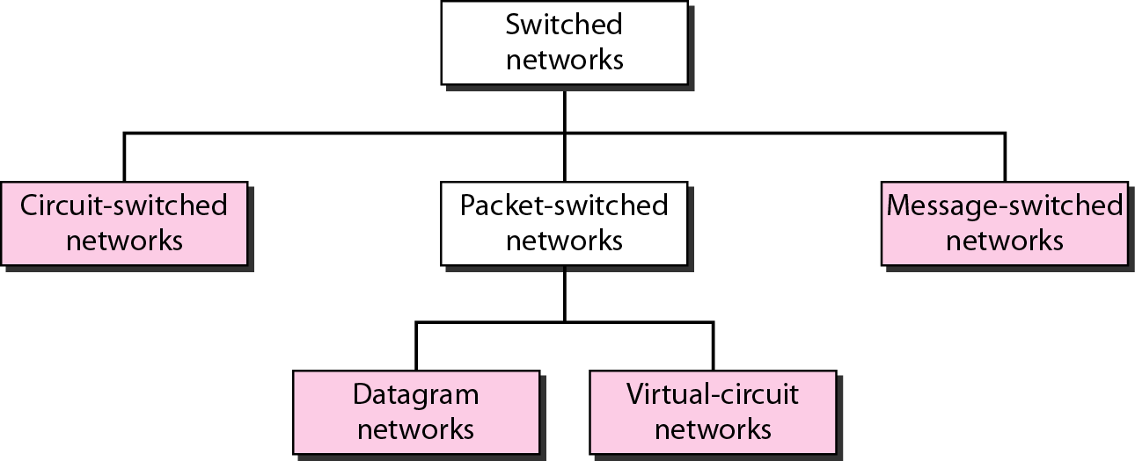
交换类型
交换网络
存储交换
分组交换网络
电路交换网络
（例如：传统电话网络）
报文交换网络
（例如：电报网络、深空通信网）
数据报交换网络
（例如：IP网络）
虚电路网络
（例如：ATM网络）

Slide 57
电路交换(circuit switching)
电路交换方式在通信对端之间建立物理连接（预留物理信道），该通路在通信期间一直维持着，并且为该通信双方专用，直到通信结束。
连接过程中，连接请求从发送端传向接收端，并被接收端确认，一旦连接建立，数据传输的唯一延时是电磁波的传播时间。
电路交换的优点是传输可靠，迅速，不丢失而又保序。
计费方式按预订带宽、距离和时间计算。
Notes:
电路交换要么采用频分复用（FDM,如模拟信道），要么采用时分复用（TDM，如数字信道），对于TDM链路，时间被划分固定的时隙，每个数据帧包含固定数量的时隙，当一个呼叫连接创建时，网络沿路为该连接指定了一个时隙。

Slide 58
存储交换方式
报文交换(message switching)
  数据传输以报文的整体为单位，即端点系统一次性发送数据块，长度不限且可变。
分组交换(packet switching)
  将报文划分成若干个可以存放在内存中的分组来进行传送。
    数据报交换：无连接的分组交换
    虚电路交换：面向连接的分组交换

Slide 59
分组交换
数据报（datagram)
  在数据报交换中，每个分组的传送被单独处理，每个分组头中都包含目的节点的地址，一个节点收到数据报后，根据报头中的地址信息和节点所存储的路由信息，找出一个合适的出口，把数据报发送到下一个节点。同一报文中的数据报可以走不同的路径，也可以按不同的顺序到达。
虚电路(virtual circuit)
  在虚电路交换中，首先在源节点和目的节点间建立一条逻辑通路（既虚电路，在沿路的链路上分配了一个虚通道号，相应的节点上占用了一条表项），然后进行通信，最后拆除虚电路。

Slide 60
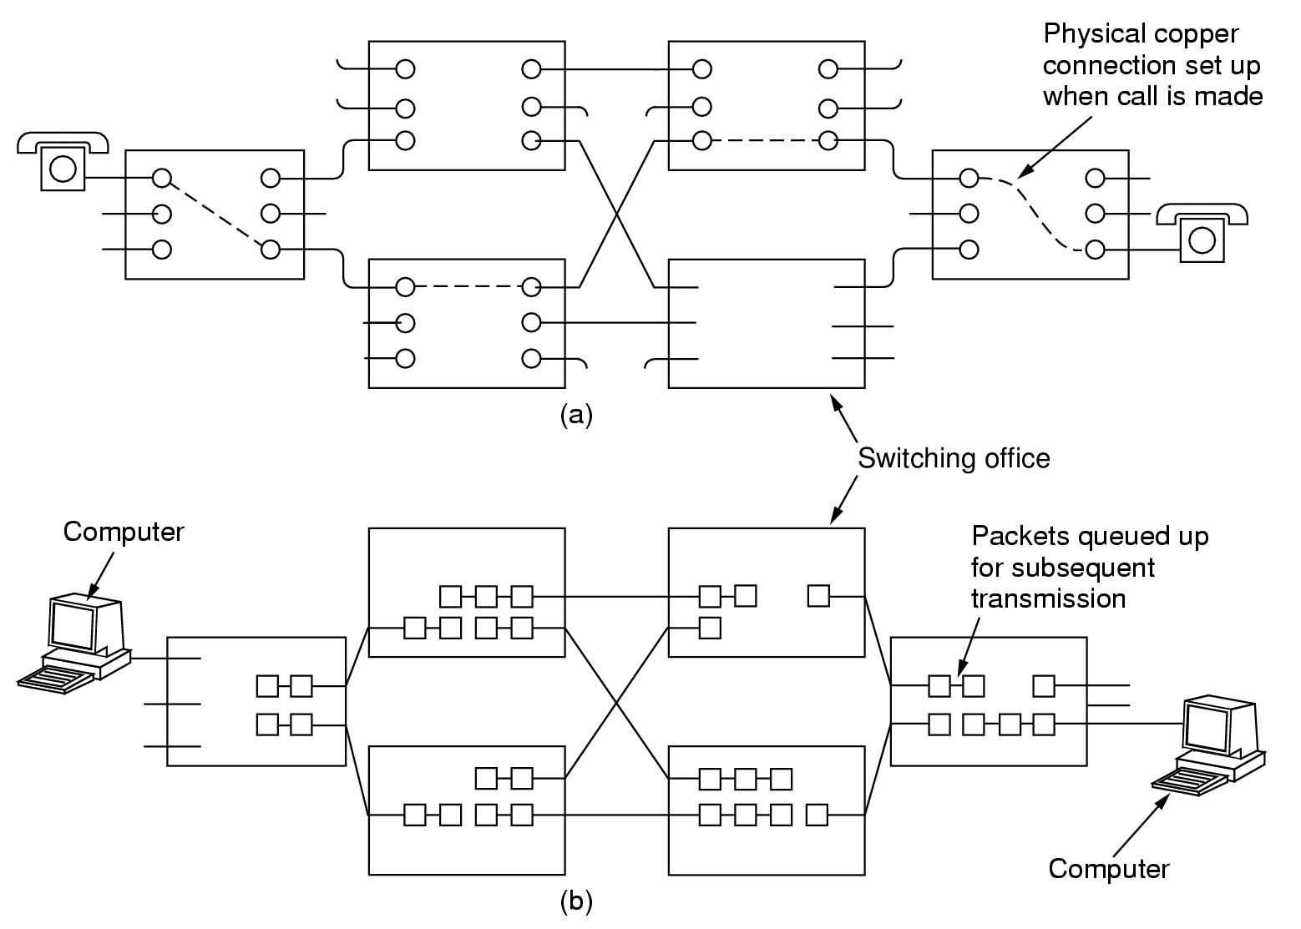
程控交换机
程控交换机
程控交换机
程控交换机
路由器
路由器
路由器
路由器

Slide 61
电路交换与分组交换的比较
电路交换预先静态地保留所要带宽；而分组交换却是根据需要动态地获得和释放带宽。
在电路交换中，已分配给线路上未用的带宽只能浪费掉；而分组交换中，未用的带宽可以被别的传输所利用。
电路交换对数据传输是完全透明的，而分组交换则要利用分组所携带的参数进行路由转发。
分组交换是存储转发的，会增加传输延时；电路交换则是连续的通过物理线路传输。
分组交换中，分组到达目的地可能不按原顺序；在电路交换中，不会发生乱序现象。
分组交换可以按传输的字节或连接时间计费；电路交换按时间、距离计费。

Slide 62
三种交换技术的时序图
呼叫请求信号（信令）
分组1
传播延时
分组2
报文
分组1
分组3
时间
分组2
寻路、建立连接时间
分组1
分组3
呼叫接受信号
分组2
数据
报文
分组3
排队延时+处理延时
报文
A
B
C
D
A
B
C
D
A
B
C
D
分组交换
电路交换
报文交换
Notes:
传播延时

Slide 63
分组交换网络的性能指标
带宽（传输速率、吞吐量）
丢包率
延时
延时抖动（Jitter）：分组延时的变化程度（最大延迟与最小延迟的时间差）

Slide 64
带宽（传输速率、吞吐量）
  带宽( Bandwidth）是指链路（数字信道）上每秒所能传输的比特数
    模拟信道带宽是指限定允许通过该信道的信号最高频率F2和最低频率F1之差，即W=F2-F1
传输速率是一种泛指，包括比特率、波特率
    比特率是指每秒传输的比特数
    波特率指每秒传输的码元符号（携带数据信息的信号单元）数，比特率=波特率x单个调制状态对应的二进制位数
吞吐量（throughput）
    定义很多，单位时间内实际传输的数据量，与网络设备、测量等因素有关。

Slide 65
丢包率
  丢包率：测试中所丢失数据包数量占所发送数据包的比率
误码丢包
  如果信道的位出错概率（误比特率）为p，那么对于长度为n位的包，丢包率1-(1-p)^{n}.
队列溢出丢包
  网络设备上缓存队列溢出

Slide 66
分组交换中的延时分析
传输延时
传播延时（propagation delay）
  数据某比特从A节点到B节点传播所需的时间，取决于物理媒体传播速度（2~3x10⁸m/s ）和AB两点间距离。（光缆5微秒/公里）
传输延时(transmission delay)
  节点发送（或接受）整个分组所需时间，用L比特表示分组长度，用Rb/s表示链路速率，则L/R为传输延时。（R=1G，8ns/字节）
处理延时(processing delay)
  检查分组头部，寻路，差错校验等，与CPU速度和处理算法有关。
排队延时(queue delay)
  在节点上等待处理所需时间，与网络拥塞状况有关，是产生延时抖动的主要因素
传播延时
分组1
分组1
分组1
排队延时+处理延时
A
B
C
D
分组交换
Notes:
传播延时：光缆中一公里的传播延时约为1000/2x10⁻⁸秒=5微秒，广域网传播延时在毫秒级，电磁波在自由空间的传播速度是光速，在铜线电缆中是2.3x10⁸m/s，在光纤中是2.0x10⁸m/s
传输延时：设分组长度为1000字节，网络速率为100Mb/s，则80微秒，10Gbps速率，传输延时为0.8ns/字节

Slide 67
延时产生的地方
在节点中产生
处理延时和排队延时
在链路上产生传播时延
约5nm/米
发送延时
(即传输延时)
数据
…
1 0 1 1 0 0 1
队列
收发接口
链路
节点 A
节点 B

Slide 68
分组交换的总延时
K条链路
总的传播延时
一个分组在路径上的总延时
  D=总d_{prop}+转发节点数*（d_{trans}+d_{pro}+d_{queue}）+d_{trans}
n个分组在路径上的总延时
  D=总d_{prop}+转发节点数*（d_{trans}+d_{pro}+d_{queue}）+n*d_{trans}
分组1
分组2
分组..
分组1
分组n
分组2
一个分组经过k-1个转发节点的传输延时、处理延时、排队延时
分组..
分组1
分组n
分组2
分组..
分组1
分组n
分组2
分组..
n个分组的
传输延时
t
分组n
A
D
转发节点
Notes:
这里假设了每个转发节点的处理延时与排队延时相同。

Slide 69
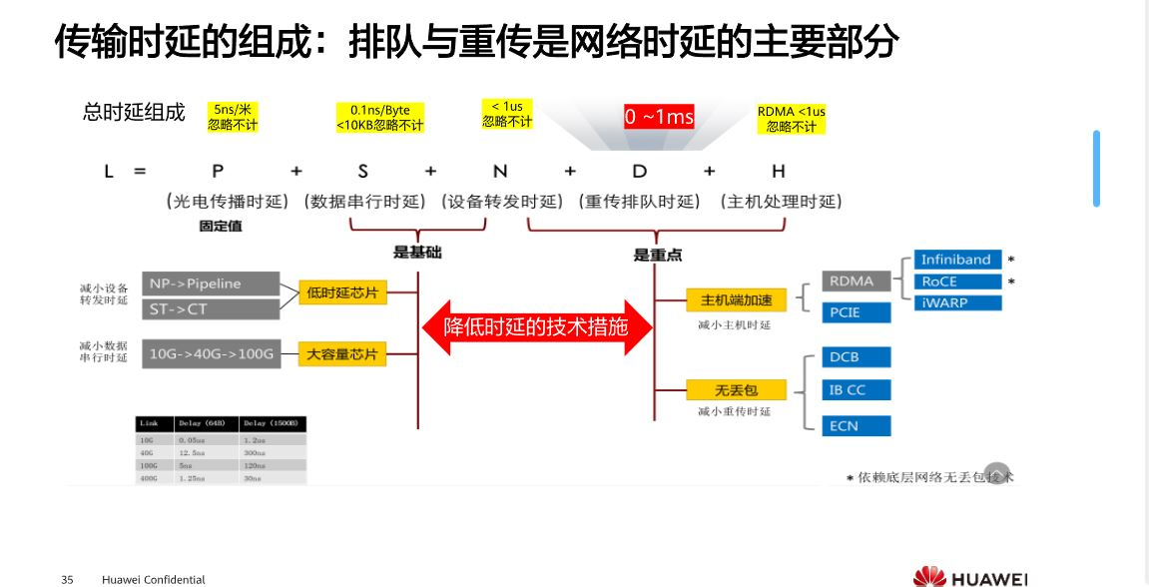
细粒度的延时分析（*）

Slide 70
本章小结
了解物理层的基本功能，掌握调制/解调、编码/解码、复用/解复用、电路交换、分组交换等基本概念。
习题:
第二章，13，14，15，27，37，48，49
课堂练习：
  写出带宽为B、信噪比为S/N的二进制信道的最大传输速率
  写出分组交换中的延时组成

